Slide 1
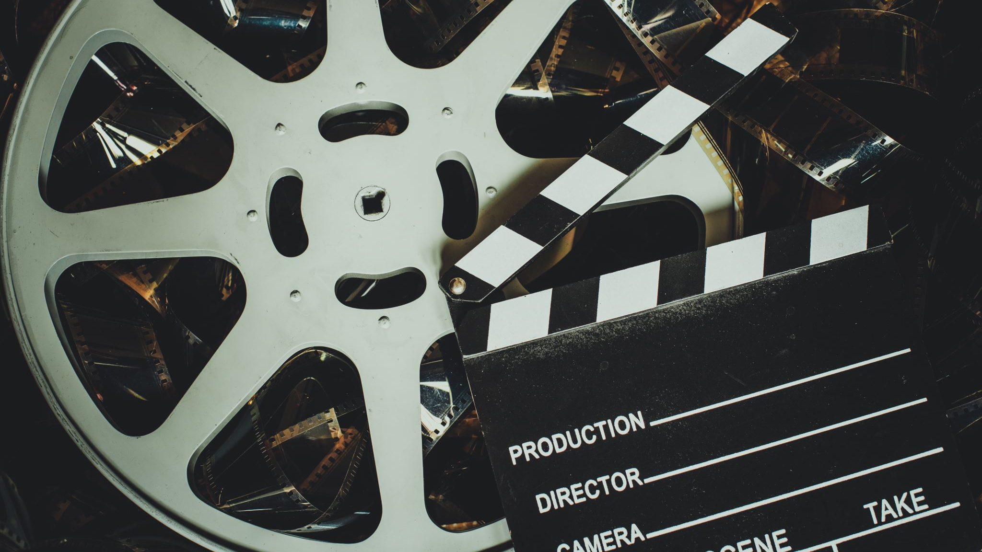
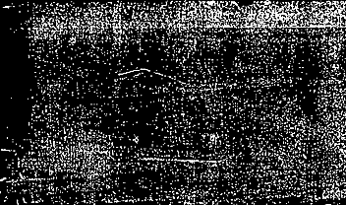
Historie på film

Slide 2
Based on a true story?
En historisk spillefilm kan som udgangspunkt ikke bruges som anvendelig kilde til at sige noget om den fortid den portrætterer. Det kommer dog an på, hvilke spørgsmål vi stiller som historikere, jf. det funktionelle kildebegreb:
  Vil man fx undersøge en fortidig begivenhed, så kræver det kildemateriale fra den fortid man vil undersøge.
  Vil man fx undersøge en spillefilms fortolkning af en fortidig begivenhed og hvordan denne fortolkning er farvet af den nutid filmen er produceret i, så kan en spillefilm godt inddrages som kildemateriale.
Historiske spillefilm er fiktion og fortolkninger af fortiden, ligesom skriftlige fremstillinger i historiebøger er det, dog med den forskel, at spillefilm ikke er lavet af professionelle historikere og ud fra andre formål end lødig historieformidling.
Man skal dog ikke lade sig skræmme af fiktionalisering og totalt afskrive spillefilm som læremiddel, for selvom vi godt kan regne ud, at spillefilm fordrejer og leger med fakta, så kan spillefilm stadig komme med interessante og anvendelige fortolkninger af fortiden. Det kræver dog kendskab til en given periode at vurdere historiske spillefilm.

Slide 3
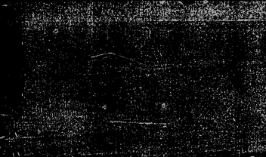
Spillefilm er populærhistorie
Historiske spillefilm har ingen litteraturhenvisninger og litteraturlister, hvilket faghistorie som udgangspunkt altid har. Det er altid vigtigt at holde sig for øje, hvorfra man har sine informationer (uanset fag).
Historiske spillefilm er oftest populærhistoriske fremstillinger, der er skabt for at underholde, men også på grund af fascination af fortiden (i al fald når den er formidlet via levende billeder).
Man må vurdere fra film til film, hvorvidt det er udbytterigt at arbejde med filmens fremstilling af historie, eller om en given film alene har til formål at underholde og ser stort på historiske fakta og fortolkning.
Overordnet kan dog siges, at en historisk spillefilm altid siger mere om den tid, den er produceret i end den tid, som spillefilmen portrætterer.

Slide 4
Hvidsten gruppen: De gode mod de onde?
Man har en tendens til at anskue historien sort/hvidt, anskue handlinger som rigtige/forkerte eller at se historien som en kamp ml. de gode/de onde.
  Virkeligheden er dog altid mere kompleks end sådanne dikotomier.
Hvad ville du fx selv have gjort, hvis du levede under besættelsen?
  Hvordan vurderer man fx risikoen ved at deltage i modstandsarbejde og hvilket ansvar har man overfor ens familie ift. samfundet?
  Vil du ofre dit liv for i kampen mod dem, du anser som ‘de onde’?
Det er ”farligt” at bedømme fortiden alene ud fra nutidig moral og viden og fx anskue modstandsbevægelsen og samarbejdspolitikkens hovedskikkelser som hovedmodstandere, for de havde samme mål: et selvstændigt og frit Danmark, men med forskellige strategier.

